Slide 1
Kočovníci, čínská oblast hedvábné stezky
Říše podél Hedvábné stezky

Slide 2
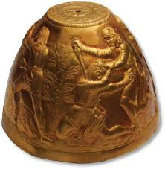
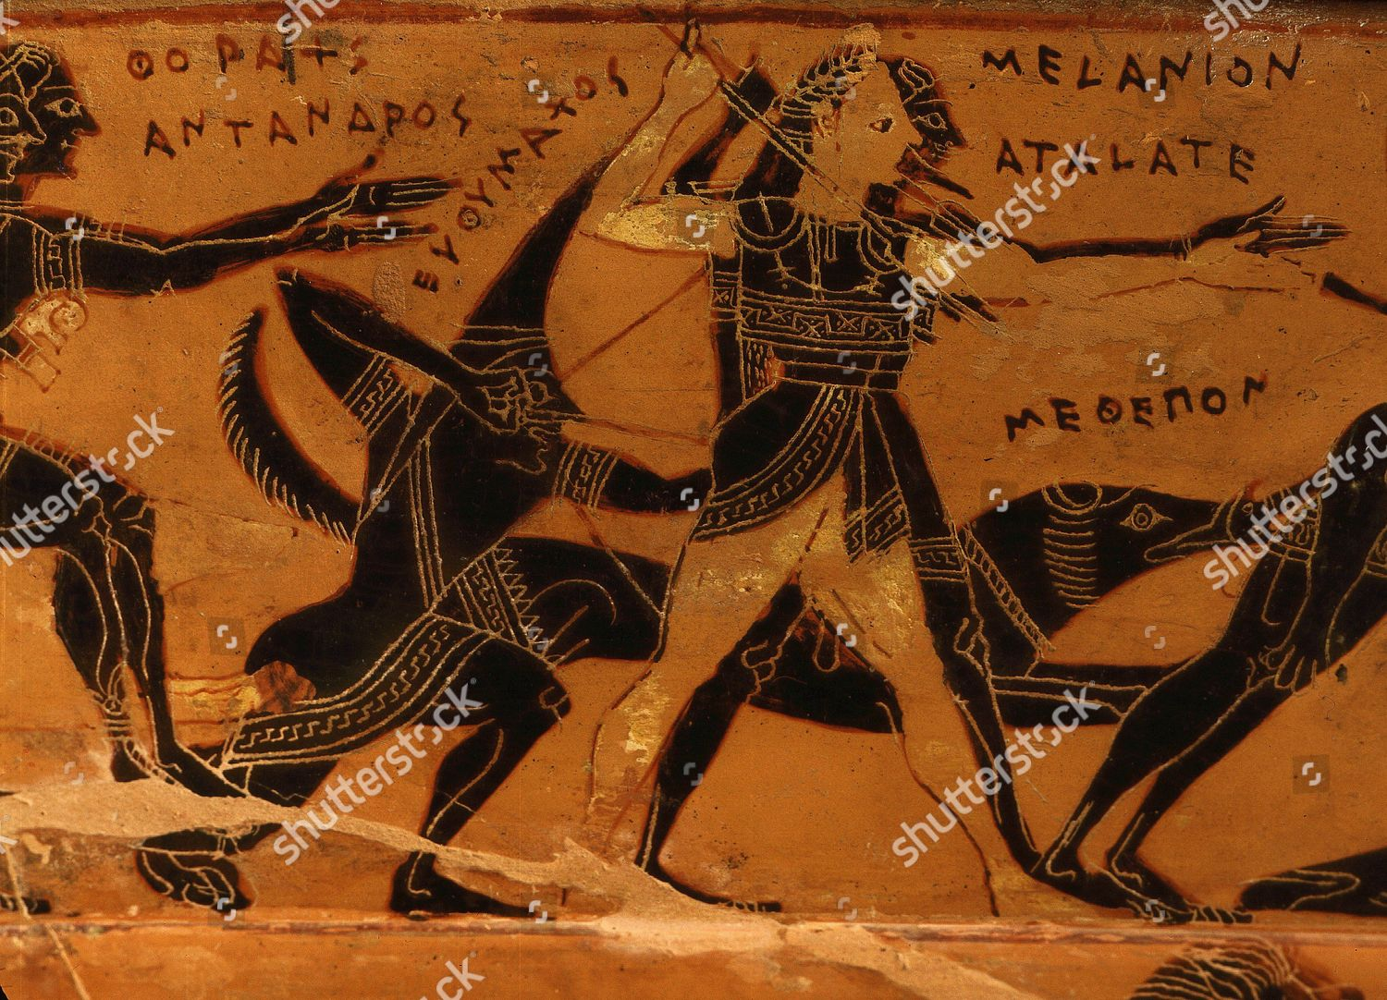
Skýtové

Slide 3
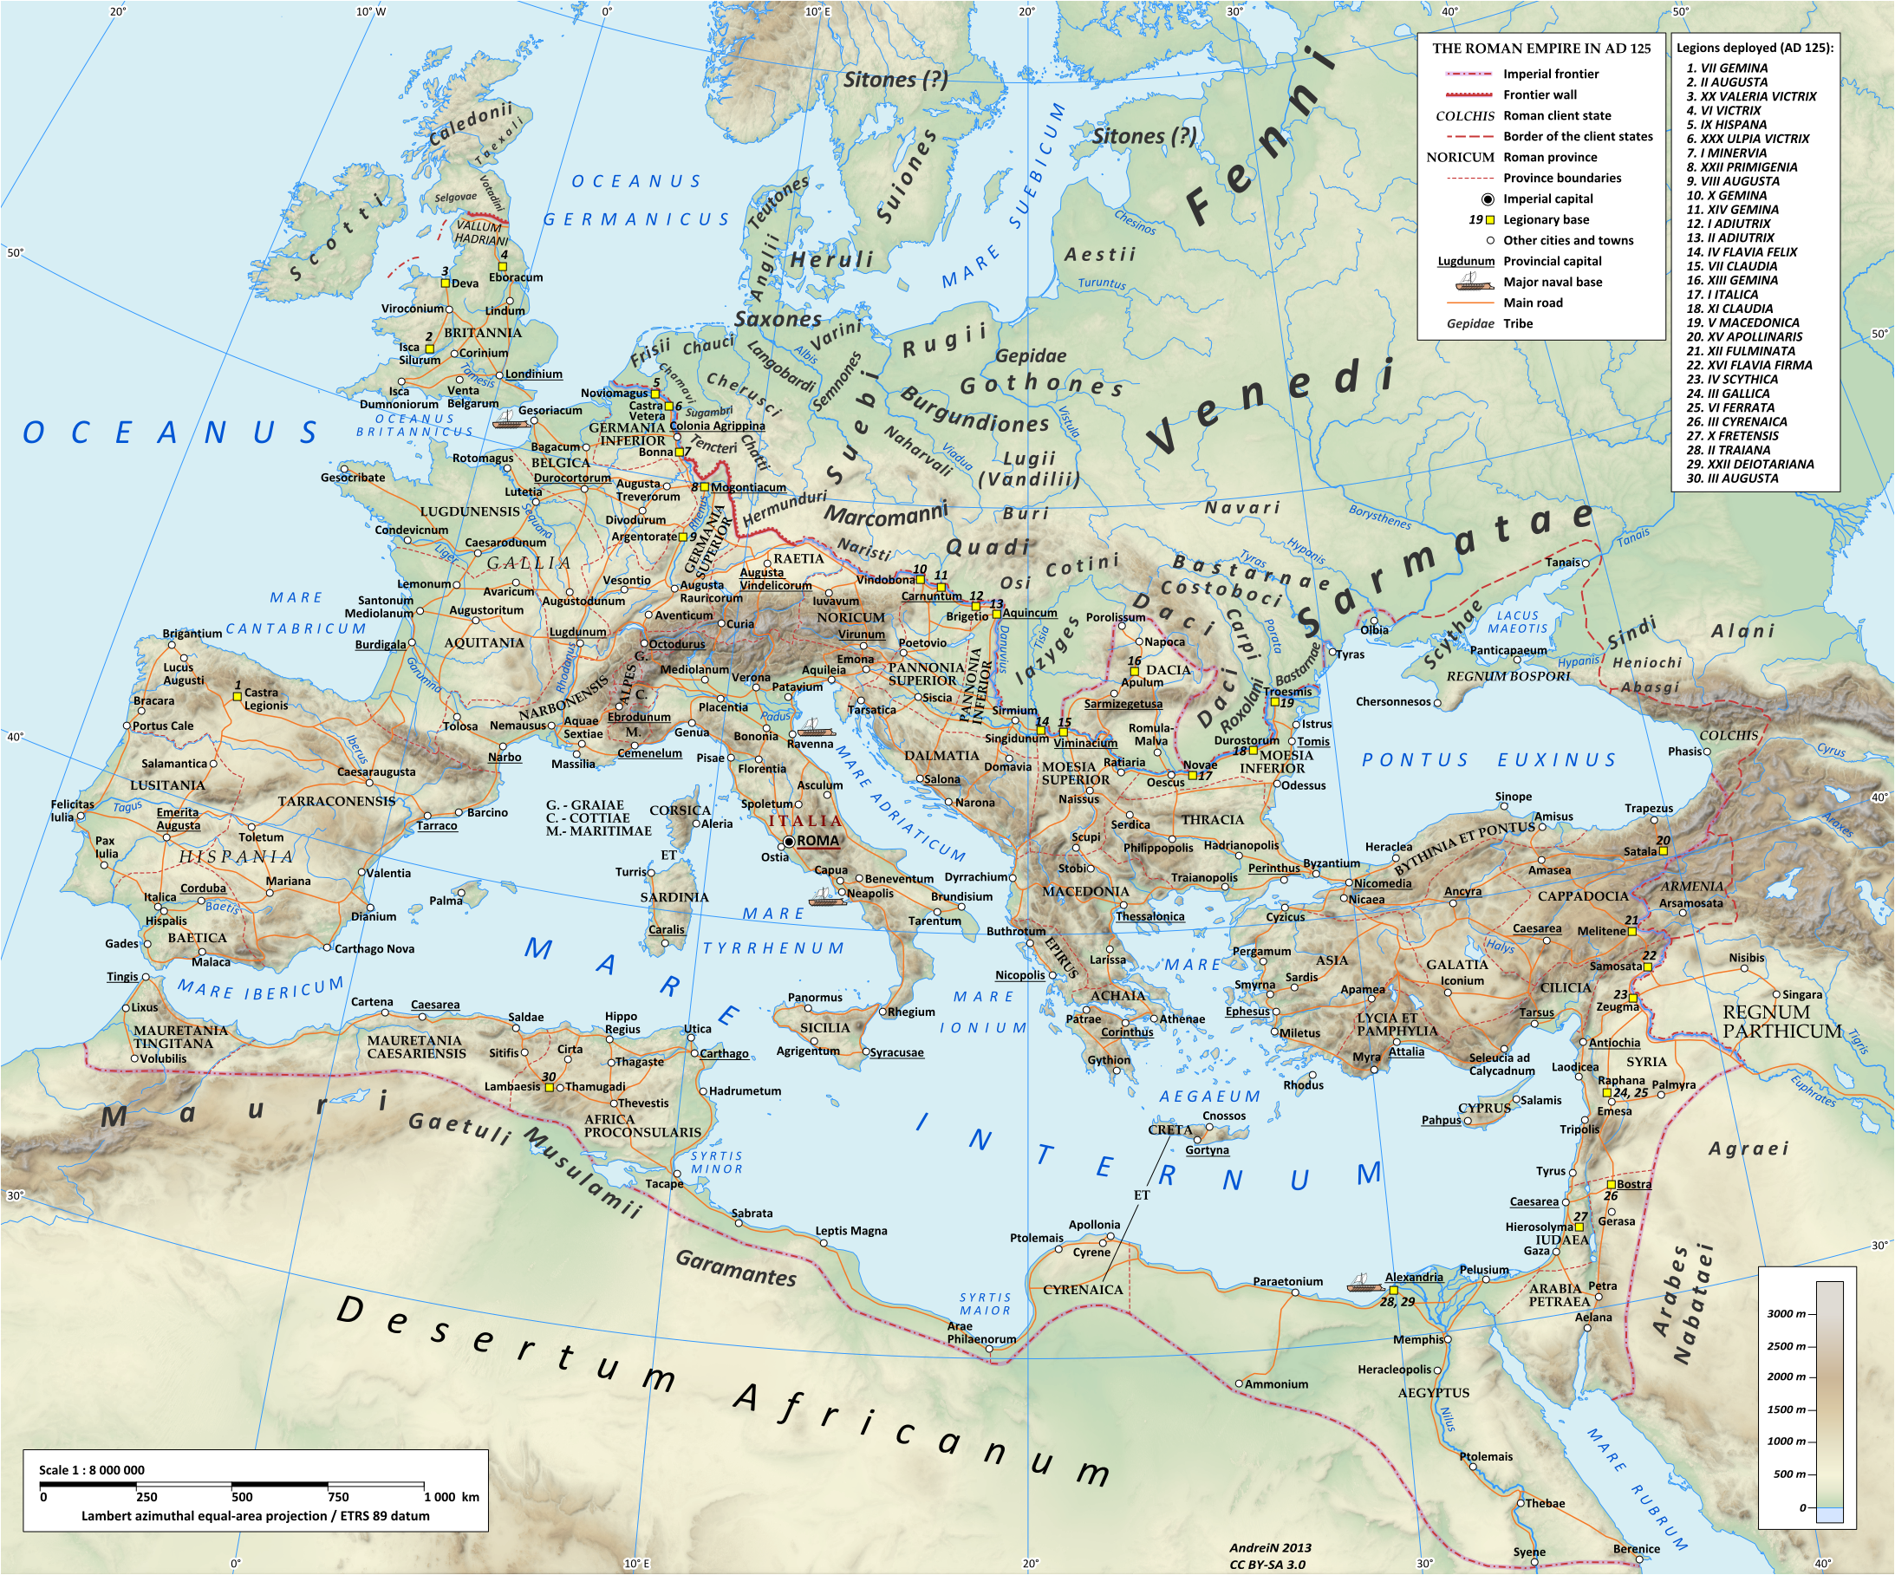
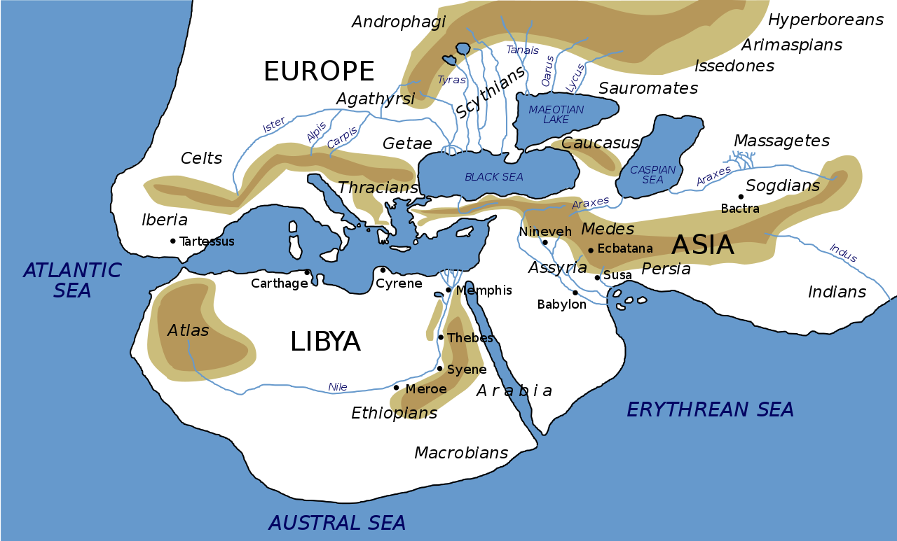
Sarmaté
Původně byli v 7. až 4. století př.n.l. známí jako Sauromatians.
Ve 3. století př.n.l. Sarmaté porazili Skýty na Krymu a od té doby ovládli step mezi řekou Tobol na Sibiři a řekou Dunaj.

Slide 4
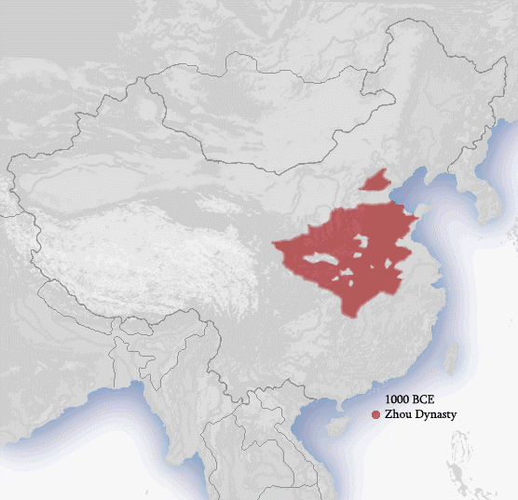
Východní říše

Slide 5
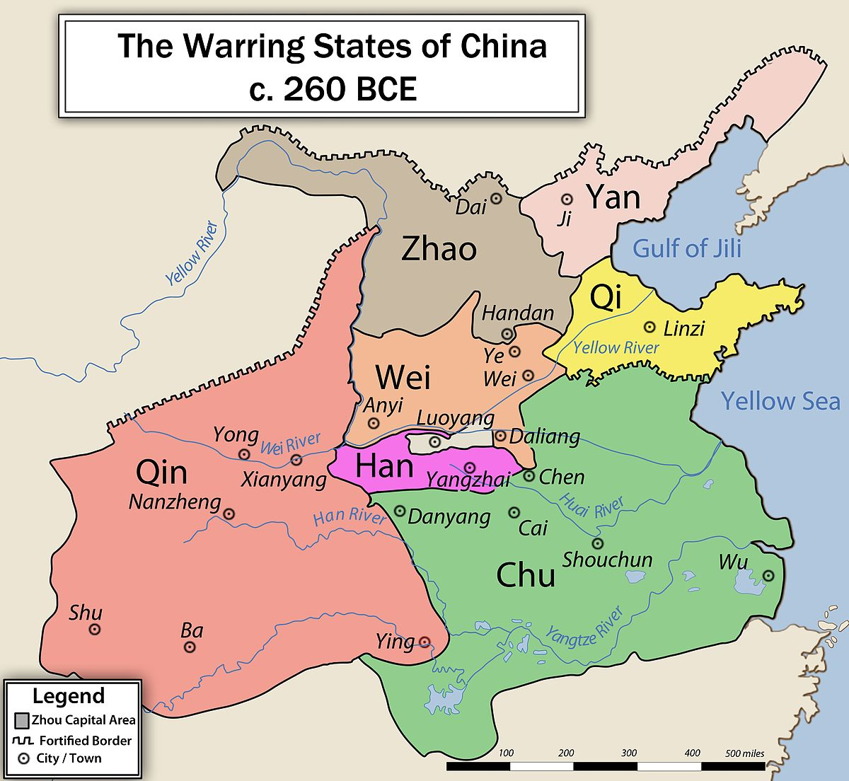

Slide 6
Vztahy kočovníků x Číny
Číňane museli souhlasit s tím, že budou každoročně vyplácet hedvábí a další komodity, které stepním obyvatelům běžně k dispozici nebyly
období války se střídala s obdobími míru
Ustavení systému poct jako způsobu řízení severních kmenů bylo jedním ze základních cílů císaře Wuti-ho
Nejdůležitější metodou vyvinutou k jednání s nomády byl systém poct!

Slide 7
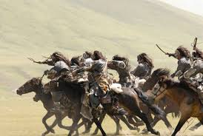
Faktory vlivu: opět typický kočovný život
Jejich území rozděleno na regiony pod kontrolou různých vůdců
Žádné psané materiály
Od mala vedeni k válce

Slide 8
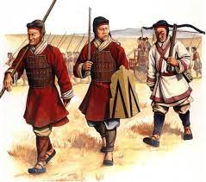
Armáda
Špatné zacházení
Častá smrt
Mladí umírali

Slide 9
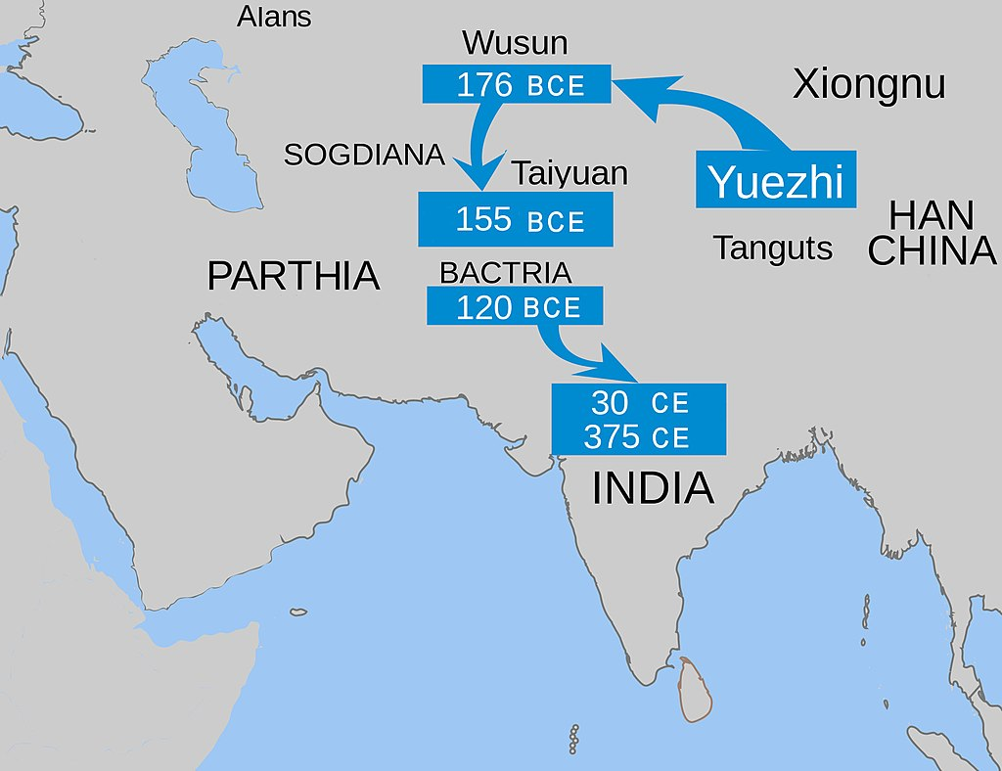
Jüe-č'ové
Jüe-č‘ové byli poprvé v čínských zdrojích zmínění na počátku 2. st.př.n.l. a to jako kočovníci žijící v západní části Kansu provincii, severozápadní Číně.
Lao Shang (vládl kolem 174–161 PŘ . N. L. - vládce Xiongnu) je porazil a zabil jejich krále, hlavní část Jüe-čů se přesunula na západ do Sogdiany a Baktrie, čímž ukončili řeckou vládu v obou regionech.
Poté vládli v Baktrii a Indii od asi 128 př.n.l. do 450 n.l.

Slide 10
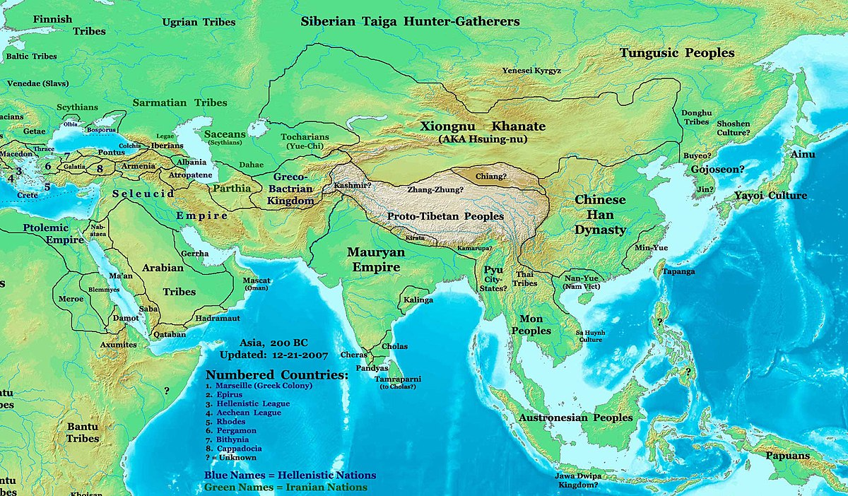
Siungnuové

Slide 11
Siungnuové
kočovníci
na konci 3. století př.n.l. tvořili velký kmenový svaz, který byl schopen ovládat většinu střední Asii po více než 500 let.
Vládli nad územím, které sahalo od západního Mandžuska po Pamír a pokrývalo většinu současné Sibiře a Mongolska
divocí válečníci
X čínským říším
Dokončení Velké zdi podél celé severní hranice Číny během dynastie Čchin (221–206 př.n.l.) je sice zpomalilo, ale nezastavilo.
Vládci rané dynastie Čchin a Chan se pokoušeli ovládnout situaci tím, že je ženili s čínskými princeznami.

Slide 12
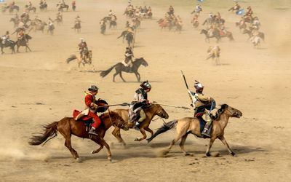

Slide 13
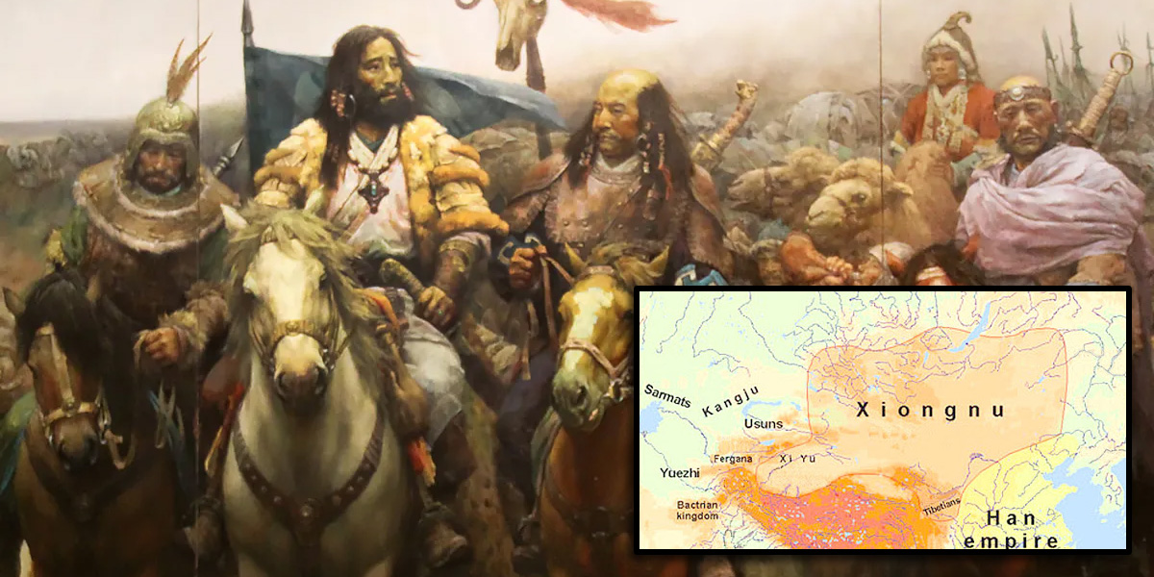

Slide 14
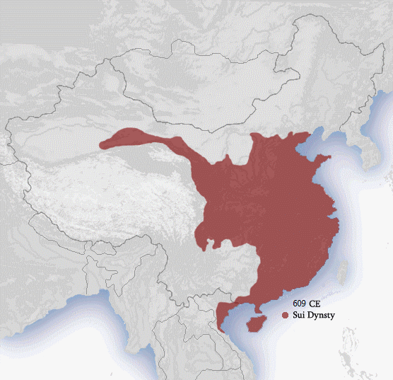
Dynastie Sui (581-618)
Byla to krátká, ale důležitá dynastie
Zaznamenala velké úspěchy: Velký kanál a přestavba Velké zdi.

Slide 15
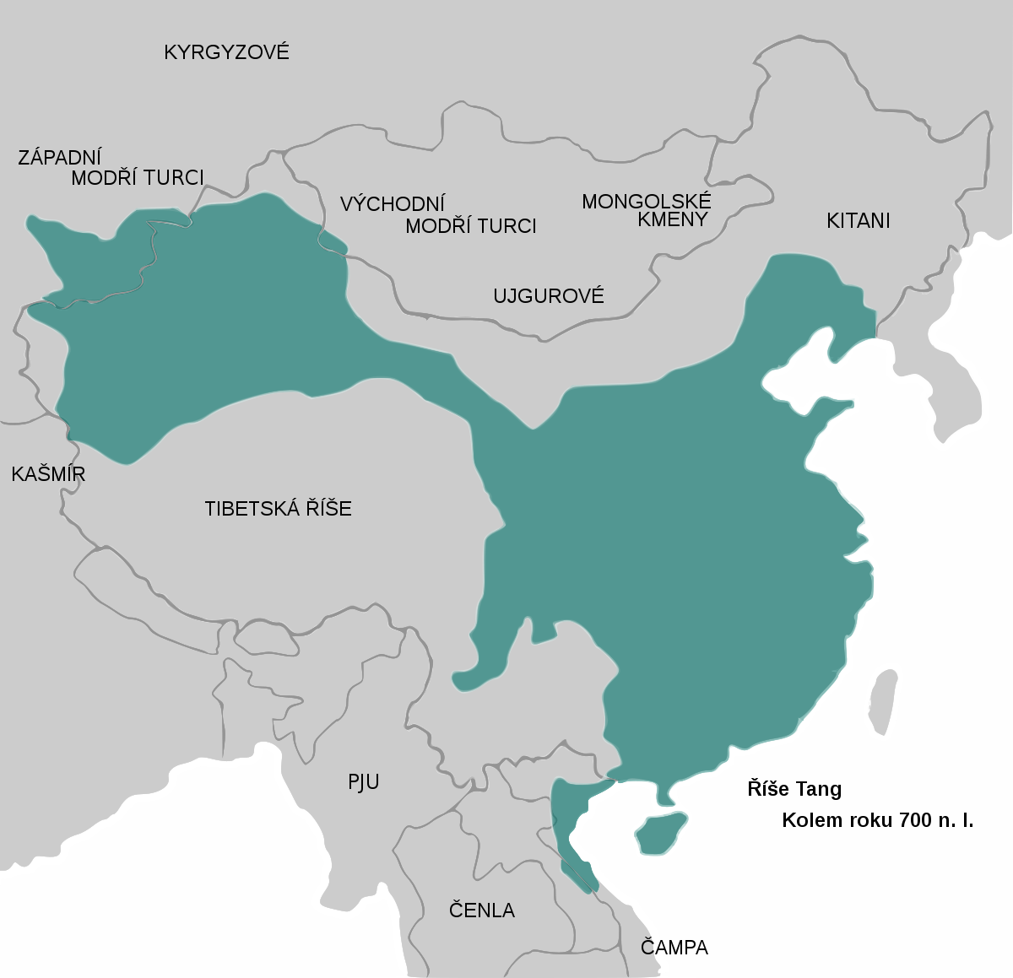
Dynastie Tchang (618-907)
Vládla tři století
zlatý věk poezie, malby, tříbarevné glazované keramiky
hlavním městem Chang‘an
Buddhistický vzestup
nestoriánské křesťanství

